Slide 1



Slide 2

Recomeço
Ógui Lourenço Mauri

Slide 3


Slide 4

Não te entregues ao fracasso
destes teus dias de trevas;
entende este descompasso,
que, infeliz, tu não relevas!

Slide 5


Slide 6
O sofrimento de agora
não te alcança em punição,
é alavanca que vigora
para tua salvação.

Slide 7


Slide 8
Tem mais calma e esperanças,
as sombras vão acabar!...
Espiritualmente avanças
para um outro patamar!

Slide 9


Slide 10
Amanhã, tu sabes bem,
nascerá um novo dia.
E, com Jesus, ele vem
recompor tua alegria.

Slide 11
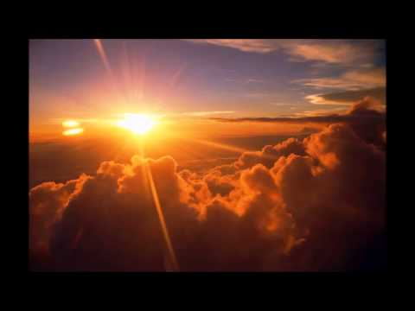

Slide 12
Valoriza tua sina,
não te culpes no tropeço,
pois a própria Lei Divina
bem aplica o recomeço.
Catanduva SP, 11/06/2018.
Ógui Lourenço Mauri
...

Slide 13


Slide 14
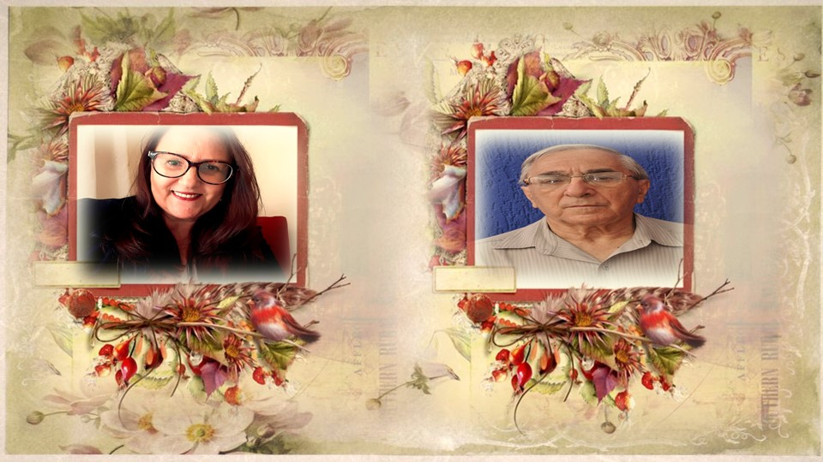
Cléo Menegatt
Ógui Lourenço Mauri

Slide 15
Imagens: Internet e Acervo Pessoal
Texto: Ógui Lourenço Mauri
Música: Francis Goya-Bilitis
http://www.sergrasan.com.br/cleoslides
Canal no Youtube:
http://www.youtube.com/c/CleoniceMenegattGoelzer
Criação, Formatação e Edição:
Cléo Menegatt
cmenegatt2016@gmail.com

